Slide 1
CHÀO MỪNG CÁC EM
ĐẾN VỚI TIẾT HỌC

Slide 2
KHỞI ĐỘNG
1) Để cộng, trừ, nhân, chia hai số hữu tỉ trước hết ta phải viết chúng về cùng dạng phân số (hoặc cùng dạng số thập phân) rồi thực hiện theo quy tắc cộng, trừ, nhân, chia phân số (hoặc cộng, trừ số thập phân) .
Để cộng , trừ hai số hữu tỉ ta làm như thế nào?
Nhận xét
Ta có thể chuyển phép trừ cho một số hữu tỉ thành phép cộng với số đối của số hữu tỉ đó. Vì thế, trong một biểu thức đại số chỉ gồm các phép cộng và phép trừ, ta có thể thay đổi tùy ý vị trí các số hạng kèm theo dấu của chúng.

Slide 3
2) Điền vào bảng sau:
2) Tính chất của phép cộng các số hữu tỉ:
Tính chất | Phép cộng
Giao hoán | a + b = b + a
Kết hợp | (a + b) + c = a + (b + c)
Cộng với số 0 | a + 0 = 0 + a
Cộng với số đối | a + (−a) = 0
Tính chất | Phép cộng
Giao hoán
Kết hợp
Cộng với số 0
Cộng với số đối
3) Nhắc lại quy tắc chuyển vế viết dạng tổng quát?
3) Quy tắc chuyển vế
Khi chuyển một số hạng từ vế này sang vế kia của một đẳng thức, ta phải đổi dấu số hạng đó:
x + y = z x = z – y
x – y = z x = z + y

Slide 4
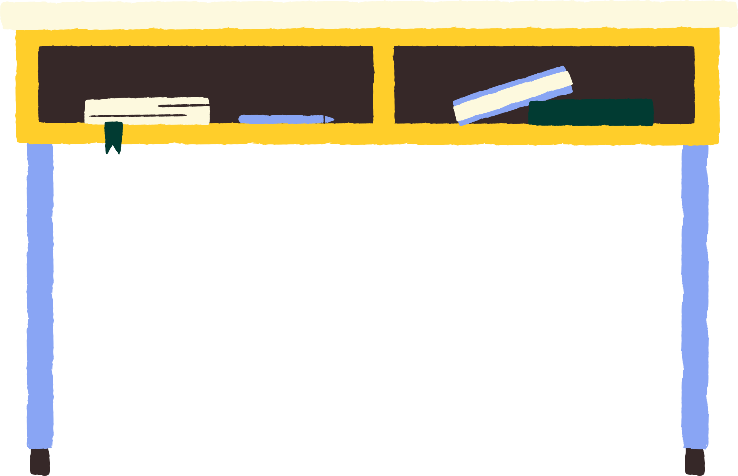
TIẾT 5- BÀI 2: CỘNG, TRỪ, NHÂN, CHIA SỐ HỮU TỈ

Slide 5
II. NHÂN, CHIA HAI SỐ HỮU TỈ
1. Quy tắc nhân, chia hai số hữu tỉ
HĐ4
a)
$$\frac{1}{8}.\frac{3}{5}$$
$$=\frac{1.3}{8.5}=\frac{3}{40}$$
b)
$$\frac{−6}{7}:\left(−\frac{5}{3}\right)$$
$$=\frac{−6}{7}.\frac{−3}{5}=\frac{18}{35}$$
c)
$$=\frac{3}{5}.\frac{−3}{20}=\frac{−9}{100}$$
$$0,6.\left(−0,15\right)$$

Slide 6
Nhận xét
Vì mọi số hữu tỉ đều được viết dưới dạng phân số nên ta có thể nhân, chia hai số hữu tỉ bằng cách viết chúng dưới dạng phân số rồi áp dụng quy tắc nhân, chia phân số.
Khi hai số hữu tỉ cùng viết ở dạng số thập phân (với hữu hạn chữ số khác 0 ở phần thập phân) thì ta có thể nhân, chia hai số đó theo quy tắc nhân, chia số thập phân.

Slide 7
Ví dụ 4
Tính
$$0,311.\left(−\frac{1}{5}\right)$$
a)
$$=0,311.\left(−0,2\right)=−0,0622$$
$$\frac{14}{3}:\left(−0,25\right)$$
$$=\frac{14}{3}:\frac{−1}{4}=\frac{14}{3}. \frac{−4}{1}=\frac{−56}{3}$$
b)

Slide 8
Luyện tập 4
Độ dài đèo Hải Vân là:
$$6,28 : \frac{157}{500}=\frac{157}{25}.\frac{500}{157}=\frac{500}{25}=20 (km)$$

Slide 9
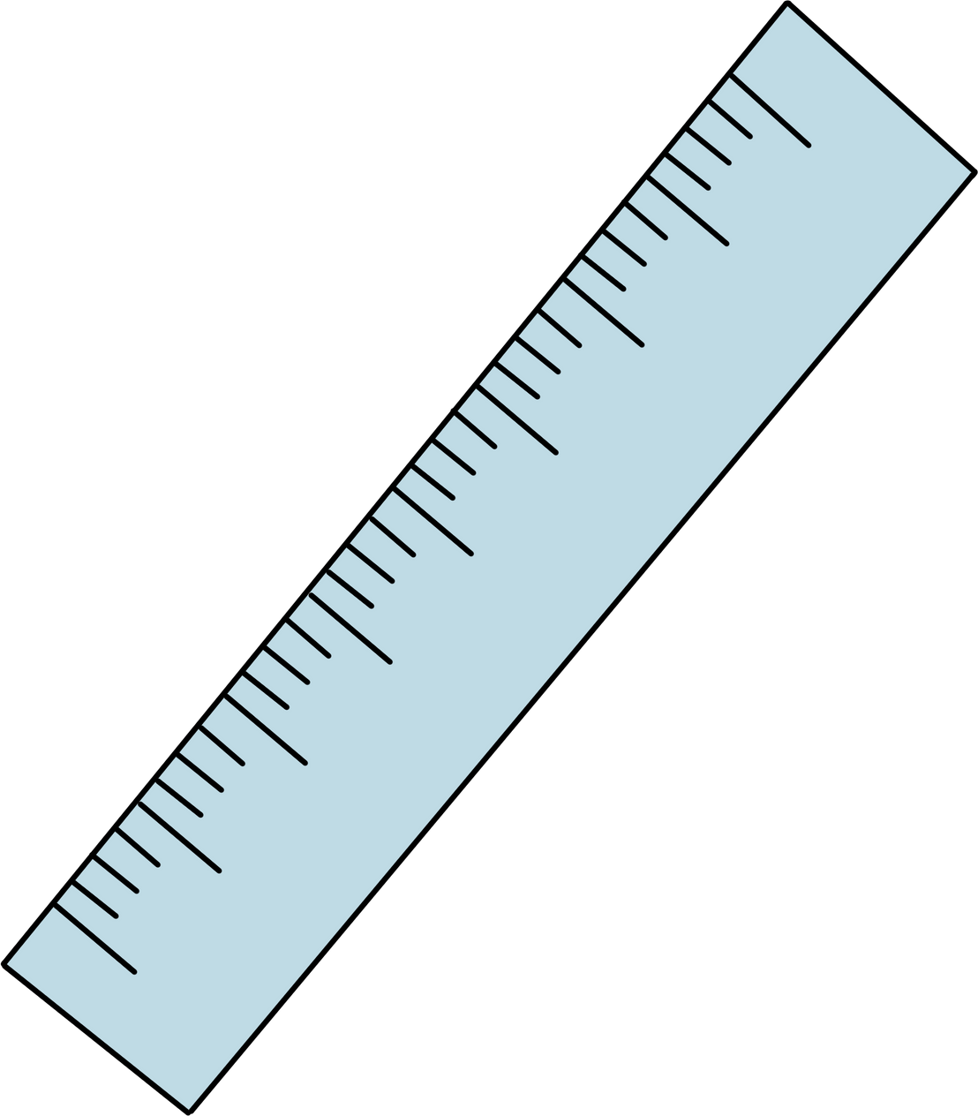
Luyện tập 5
Một ô tô đi từ tỉnh A đến tỉnh B. Trong 1 giờ đầu, ô tô đã đi được $\frac{2}{5}$ quãng đường. Hỏi với vận tốc đó, ô tô phải mất bao lâu để đi hết quãng đường AB.
Giải
Thời gian ô tô đi hết quãng đường AB là:
$$1 : \frac{2}{5}=\frac{5}{2} (giờ)$$

Slide 10
2. Tính chất của phép nhân các số hữu tỉ
a) Tính chất
HĐ5
Tính chất | Kí hiệu
Giao hoán
$$a.b=b.a$$
Kết hợp
$$\left(a.b\right).c=a.(b.c)$$
Nhân với số 1
$$a.1=1.a$$
Phân phối giữa phép nhân với phép cộng và phép trừ
$$a.\left(b+c\right)=a.b+a.c$$

Slide 11
Nhận xét
Giống như phép nhân các số nguyên, phép nhân các số hữu tỉ cũng có các tính chất giao hoán, kết hợp, nhân với số 1, phân phối của phép nhân đối với phép cộng và phép trừ.

Slide 12
Ví dụ 5
Tính một cách hợp lí
$$\left(−0,6\right).\left(\frac{5}{9}+\frac{5}{3}\right)$$
$$=\left(−\frac{3}{5}\right).\left(\frac{5}{9}+\frac{5}{3}\right)=\frac{−3}{5}.\frac{5}{9}+\frac{−3}{5}.\frac{5}{3}$$
a)
$$=\frac{−1}{3}+\left(−1\right)=−\frac{4}{3}$$
$$\frac{7}{12}.\left(−2,34\right)−\frac{7}{12}.\left(−0,34\right)$$
$$=\frac{7}{12}.\left[\left(−2,34\right)−\left(−0,34\right)\right]$$
b)
$$=\frac{7}{12}.\left[−2,34+0,34\right]=\frac{7}{12}.\left(−2\right)=−\frac{7}{6}$$

Slide 13
Luyện tập 6
Tính một cách hợp lí
a)
$$\frac{7}{3}.\left(−2,5\right).\frac{6}{7}$$
$$=\frac{7}{3}.\frac{6}{7}.\left(−2,5\right)=2.\left(−2,5\right)=−5$$
b)
$$0,8.\frac{−2}{9}−\frac{4}{5}.\frac{7}{9}−0,2$$
$$=\frac{4}{5}.\frac{−2}{9}−\frac{4}{5}.\frac{7}{9}−\frac{1}{5}=\frac{4}{5}\left(\frac{−2}{9}−\frac{7}{9}\right)−\frac{1}{5}$$
$$=\frac{4}{5}.\left(−1\right)−\frac{1}{5}=\frac{−4}{5}−\frac{1}{5}=\frac{−5}{5}=−1$$

Slide 14
b) Số nghịch đảo
HĐ6
Phân số nghịch đảo của $\frac{m}{n} \left(m≠0, n≠0\right)$ là $\frac{n}{m}$
Nhận xét
Số nghịch đảo của số hữu tỉ a khác 0 kí hiệu là $\frac{1}{a}$. Ta có: $a.\frac{1}{a}=1$.
Số nghịch đảo của của số hữu tỉ $\frac{1}{a}$ là a.
Nếu a,b là hai số hữu tỉ và $b≠0$ thì $a:b=a.\frac{1}{b}$

Slide 15
Ví dụ 6
Tìm số nghịch đảo của mỗi số hữu tỉ sau
$$\frac{−4}{9}$$
a)
Số nghịch đảo của $\frac{−4}{9}$ là: $1 :\frac{−4}{9}==\frac{−9}{4}$ .
b)
$$−0,25$$
Số nghịch đảo của $−0,25$là: $1 :\left(−0,25\right)=1 : \left(−\frac{1}{4}\right)=−4$ .

Slide 16
Luyện tập 7
Tìm số nghịch đảo của mỗi số hữu tỉ sau
$$2\frac{1}{5}$$
a)
Số nghịch đảo của $2\frac{1}{5}$ là: $1 :2\frac{1}{5}=1 : \frac{11}{5}=\frac{5}{11}$ .
b)
$$−13$$
Số nghịch đảo của $−0,25$là: $1 :\left(−0,25\right)=−4$

Slide 17
III. LUYỆN TẬP
TÍNH
$$5,75 .\frac{−8}{9}$$
$$=\frac{23}{4} .\frac{−8}{9}=\frac{−46}{9}$$
a)
$$2\frac{3}{8}.(−0,4)$$
$$=\frac{19}{8} .\frac{−2}{5}=\frac{−19}{20}$$
b)
$$\frac{−12}{5}:(−6,5)$$
$$=\frac{−12}{5} :\frac{−13}{2}=\frac{−12}{5}.\frac{−2}{13}=\frac{24}{65}$$
c)

Slide 18
$$x.\frac{3}{2}=2,4$$
$$3,2 :x=−\frac{6}{11}$$
c)
d)
$$x.\frac{3}{2}=\frac{12}{5}$$
$$\frac{16}{5}:x=−\frac{6}{11}$$
$$x=\frac{12}{5}:\frac{3}{2}$$
$$x=\frac{16}{5}:\left(−\frac{6}{11}\right)$$
$$x=\frac{12}{5}.\frac{2}{3}$$
$$x=\frac{16}{5}.\left(−\frac{11}{6}\right)$$
$$x=\frac{8}{5}$$
$$x=\frac{−88}{15}$$

Slide 19
HƯỚNG DẪN VỀ NHÀ
- Ôn lại kiến thức đã học trong bài
- Hoàn thành các bài tập trong SBT trang 13: 11 (e,g); 12; 13 (c,d); 14(c, d)
- Chuẩn bị tiết sau “Luyện tập”

Slide 20
CẢM ƠN CÁC EM ĐÃ LẮNG NGHE BÀI GIẢNG!

